Slide 1
AX the world, ON the future
(주)엠엑스온 Squish GUI Test
R&C 사업본부｜MuLiN

Slide 2
Contents
01
02
03
04
Squish란?
Squish 용어 정의
Squish 구성요소
Squish 설치 방법
Record 기능
Pick 기능
MuLiN Workflow
MuLiN 테스트 시나리오
MuLiN 시연
Q&A

Slide 3
01 Squish 개념 정리
Squish 란?
Qt Group의 상용 GUI 테스트 자동화 프레임워크.
사람이 마우스로 클릭하고 키보드로 입력하는 동작을 스크립트로 재생해서, 기대대로 동작하는지 자동으로 검증.
왜 Squish인가
객체 기반 인식
레코딩 + 스크립트
화면 좌표가 아니라 실제 GUI객체 (클래스·속성·이름)으로 위젯 검출
- 버튼 위치가 바뀌거나 창 크기가 달라져도 사용 가능
조작을 녹화해 스크립트 자동 생성, Python 스크립트를 이용해 수정
Qt 내부 접근
CI 연동
AUT 후킹으로 Qt 객체의 시그널·메서드에 직접 접근해
어려운 검증 가능
명령 실행 Test 진행
Jenkins와 연동한 Commit→Test→Build 자동화 구축
11

Slide 4
01 Squish 개념 정리
Squish 용어 정의
용어 | 의미
AUT (Application Under Test) | 테스트 대상 프로그램. 우리 경우 MuLiN Creator.
Test Suite | Squish에서 말하는 “프로젝트”. 툴킷·스크립트 언어·AUT 설정과 테스트 케이스들을 담는 폴더.
Test Case | 하나의 시나리오. Script(스크립트) / BDD(Gherkin) / MBT(모델 기반) 세 종류. *지원 스크립트 언어 : Python, JavaScript, Perl, Ruby, Tcl.
Object Map / 심볼릭 이름 | GUI 객체를 가리키는 별칭 모음. Python에서는 shared/scripts/names.py로 관리.
11

Slide 5

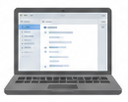


01 Squish 개념 정리
Squish 구성요소
요소 | 역할
Squish IDE squishide | 테스트 스위트/케이스 작성, 레코딩, 실행, 디버깅, 결과 확인. Eclipse 기반 GUI.
squishserver | AUT를 실행·후킹하고 스크립트 명령을 실제 GUI 조작으로 중계. 기본 포트 4322.
squishrunner | 테스트를 실행하는 커맨드라인 도구. CI/배치 실행의 진입점.
Squish IDE
(squishide)
squishrunner
squishserver
· 커맨드 도구
· CI/배치 실행의 진입점
· AUT 실행/후킹
· GUI 조작 중계
AUT
(MuLiN)
· 레코딩, 실행, 디버깅
·테스트 케이스 작성
11

Slide 6

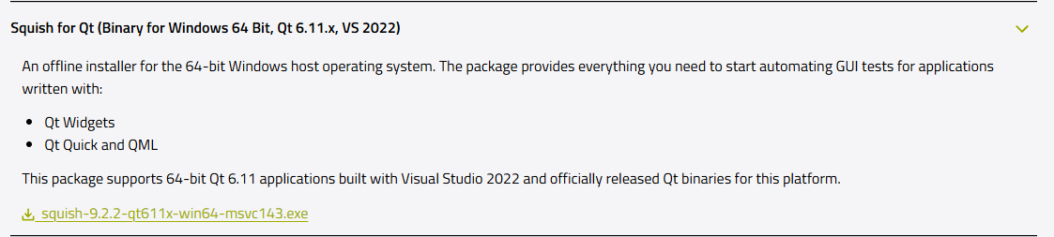
01 Squish 설치 방법
Squish 설치 방법
(주의) AUT에 맞는 Squish Installer로 설치해야 함.
· Windows
· Qt6.11 · MSVC2022
11

Slide 7
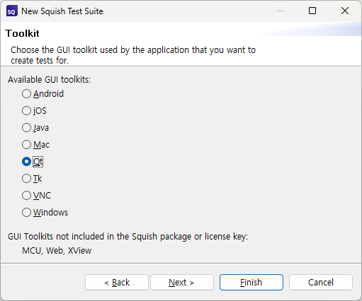
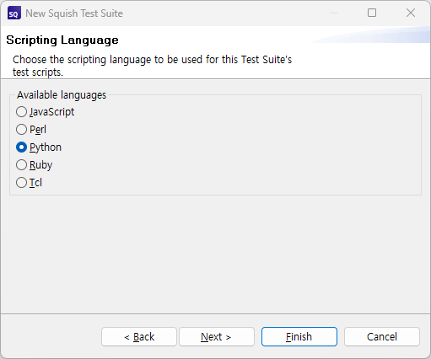
01 Squish 설치 방법
Squish 설치 방법
File→New Test Suite...
Squish IDE 에서 로 프로젝트 생성
① Toolkit → Qt
② scripting Language → Python
11

Slide 8
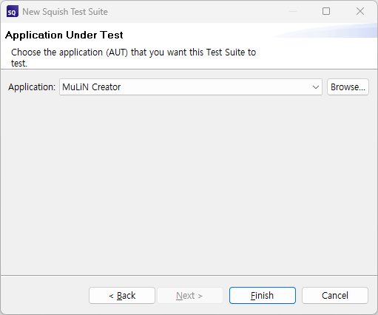
01 Squish 설치 방법
Squish 설치 방법
실행할 AUT 등록
③ Application Under Test → MuLiN Creator
11

Slide 9
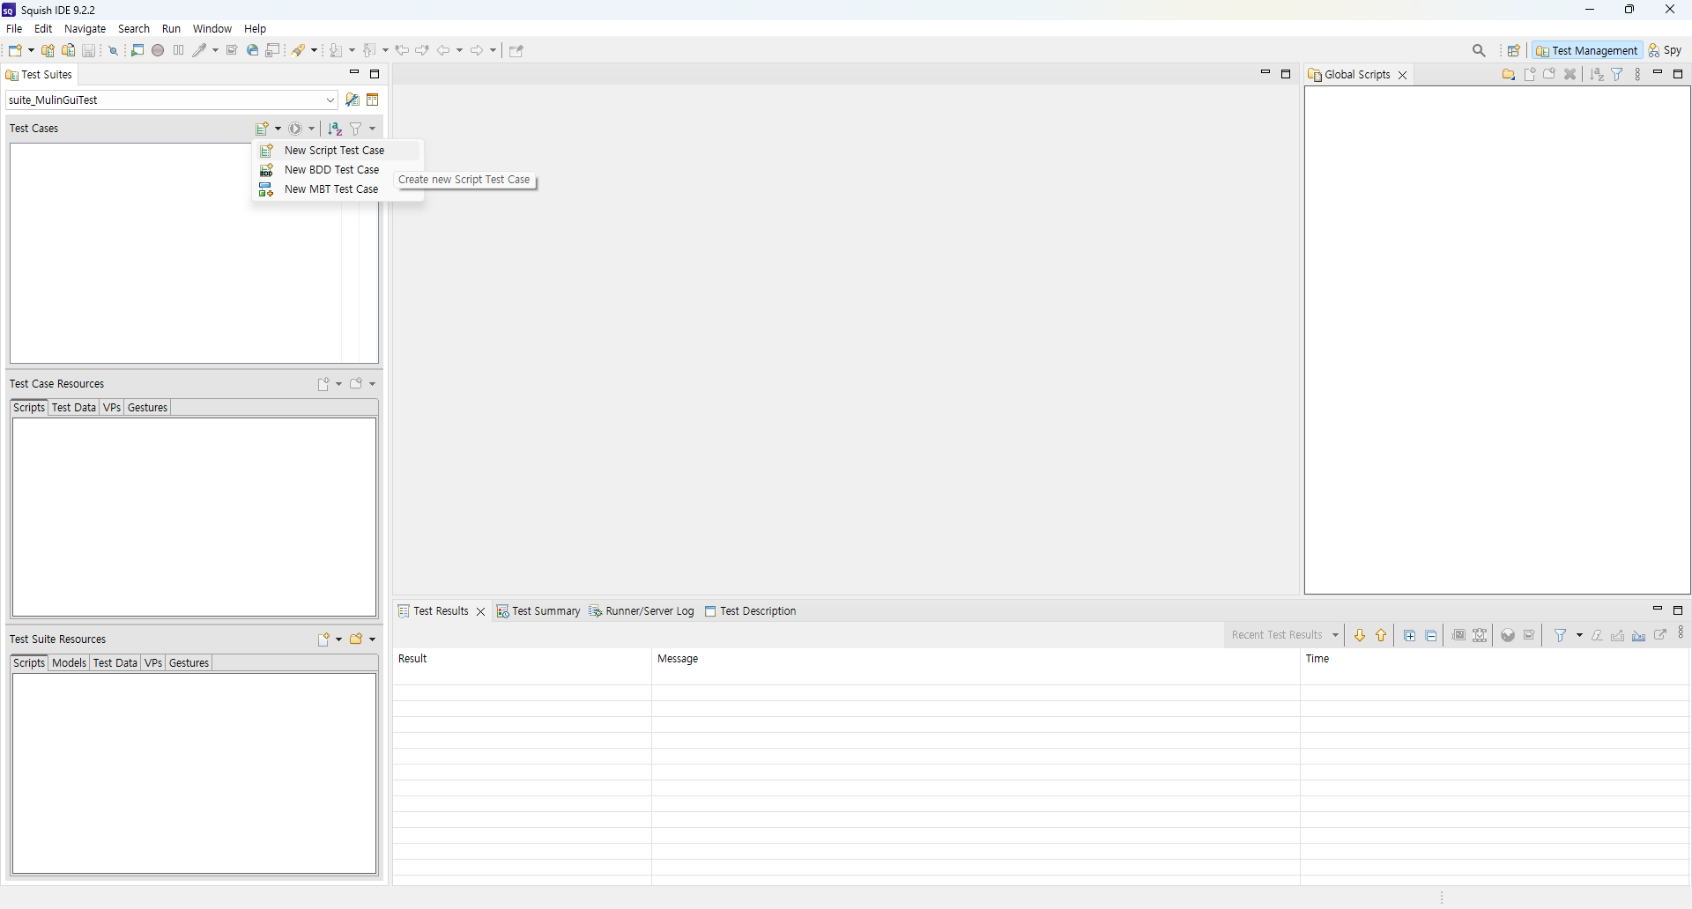
01 Squish 설치 방법
Squish 설치 방법
설치 완료된 IDE
11

Slide 10
Contents
01
02
03
04
Squish란?
Squish 용어 정의
Squish 구성요소
Squish 설치 방법
Record 기능
Pick 기능
MuLiN Workflow
MuLiN 테스트 시나리오
MuLiN 시연
Q&A

Slide 11
02 Squish 기능
Squish Record 기능
사용자의 행동을 녹화해 스크립트를 자동 생성하는 기능
11

Slide 12
02 Squish 기능
Squish Pick(스포이드) 기능
스포이드로 해당 Qt객체를 탐색하는 기능
11

Slide 13
Contents
01
02
03
04
Squish란?
Squish 용어 정의
Squish 구성요소
Squish 설치 방법
MuLiN Workflow
MuLiN 테스트 시나리오
MuLiN 시연
- Scenario1
- Scenario2
- Scenario3
Q&A

Slide 14
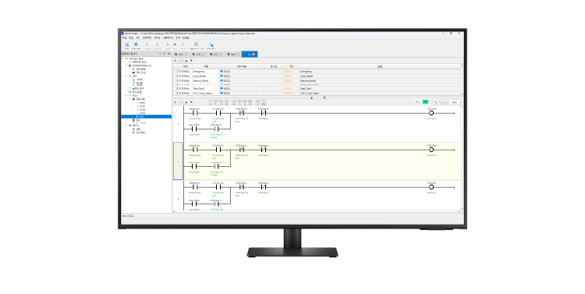
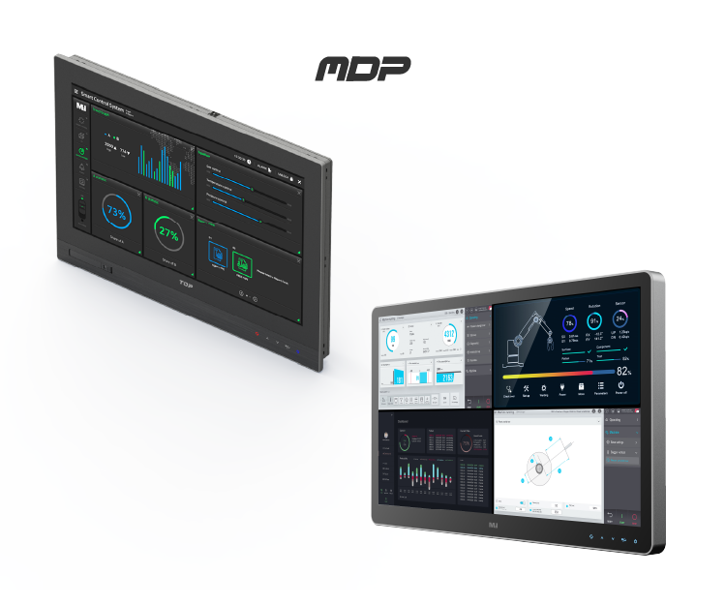

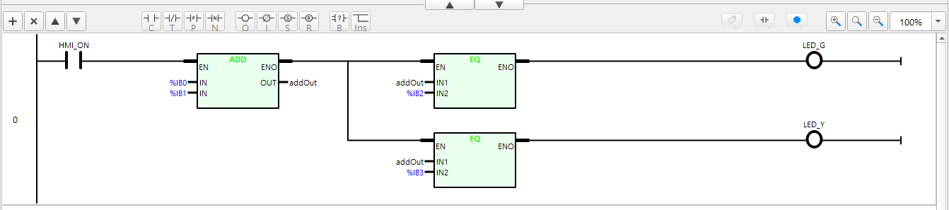


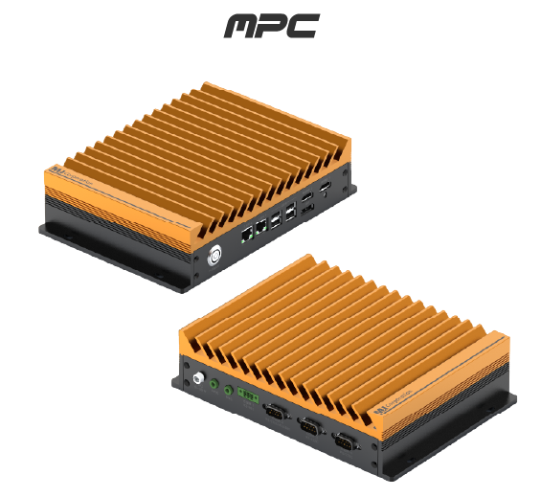
01 Squish와 GUI 테스트 자동화
MuLiN workflow
고객이 PLC 로직작성 후, End Device실행까지의 진행 과정.
고객 > LD Logic작성(MuLiN Creator) > Build(.mdp) > 다운로드 & 실행(MuLiN Runtime)
* TOP
* Windows
* Linux
Q1. MuLiN의 테스트를 관리할 수 있을까?
> A가 진행한 테스트를 B가 또 하고, C가 또 하고...
Q2. 기능 수정 후 사이드 이펙트 발생여부를 검증할 수 있을까?
> 리팩토링 이후, 잘되던 기능이 동작하지 않음.
Q3. Build 또는 실행단계를 한단계라도 자동화 가능할까?
>
11

Slide 15
01 사업소개
Test Scenarios
Git Commit / Installer 배포 시 매번 실행해야 할 최소한의 시나리오
1.Build Test
2. GUI 동작 Test
3. 다운로드 및 모니터링 Test
Project를 빌드하며 에러발생 검증
버튼 및 UI가 정상 작동하는지 검증
OS별 프로그램이 실행 되는지 검사
Key Point?
Key Point?
Key Point?
☑ 빌드 자동화 가능성
☑ 과거 빌드이슈를 막을 수 있는지?
☑ QGraphicItem사용 시 자동화
☑ 테스트 작성이 편리한지?
☑ QA작업을 대체할 수 있는지?
☑
09

Slide 16
02 Test Scenario
Test Scenario 1
기존 MuLiN Build Test를 늘려가는 방식
기존의 MuLiN 프로젝트 & 신규 버그프로젝트를 추가해가며 Build를 진행
기존 방식
Build Test
• 개별 프로젝트 Test간 Build에러 발생 시
Redmine에 프로젝트와 함께 이슈 등록
• 양사 보유 국내 / 해외 영업 Network 공유
• 각사 고객 대상 Cross-selling Point 도출
• 주요고객 대상 공동영업 활성화
• 프로젝트 재사용 제한.
•
16

Slide 17
02 Test Scenario
Test Scenario 2
기본적인 GUI 동작 Test.
프로젝트 생성 / 변수추가 / User FC추가 / User FB추가 테스트
기존 방식
Build Test
• 개별 프로젝트 Test간 Build에러 발생 시
Redmine에 프로젝트와 함께 이슈 등록
• 양사 보유 국내 / 해외 영업 Network 공유
• 각사 고객 대상 Cross-selling Point 도출
• 주요고객 대상 공동영업 활성화
• 프로젝트 재사용 제한.
•
16

